Slide 1
Çinin Stratejik Yayılmacılığı ve Doğu Türkistan’ın Yeni İpek Yolu Stratejisindeki Yeri

Slide 2
Çin’in Yeni İpek Yolu Projesi

Slide 3
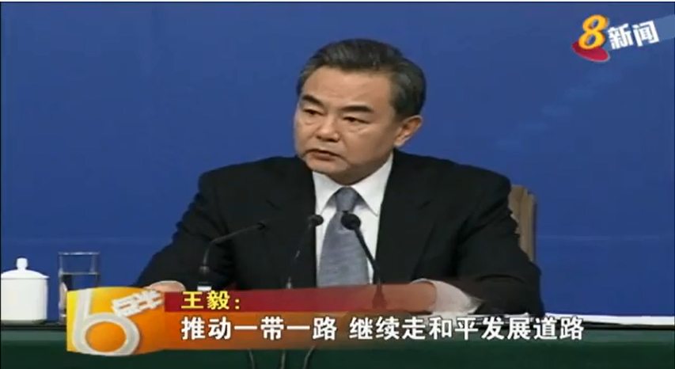
Çin: “Bu Bir Barış Yolu…”

Slide 4
2013 yılında Başkan Xi Jinping’in Kazakistan ve Endonezya’da beyan eden İpek Yolu Ekonomik Kuşağı ve 21. Yüzyıl Deniz İpek Yolu (Bir Kuşak ve Bir Yol ) projesi, 50-60 ülkelerin 4.4 milyar nüfusu (dünya nüfusun %43) kapsamakta ve bölgesel ekonomik büyüklüğü 21 trilyon dolar (dünya GSYH’nin %30) olarak belirtmektedir.
Söz konusu Yeni İpek Yolu, kara yolları, hava yolları, demiryolu, enerji yolu ve internet yollarından oluşmaktadır.
Avrupa’ya giden yoldaki yatırımlar daha çok ulaştırma altyapı üzerinde dinamik kazanmaktadır, çeşitli güzergâhlar, ekonomik ticaret bölgeleri, uluslararası koridorlar, şehirler arasında demiryolu, kara yollar, limanlar, sanayi parkı ve lojistik merkezlerle Asya ile Avrupa pazarını bağlayacaktır.

Slide 5
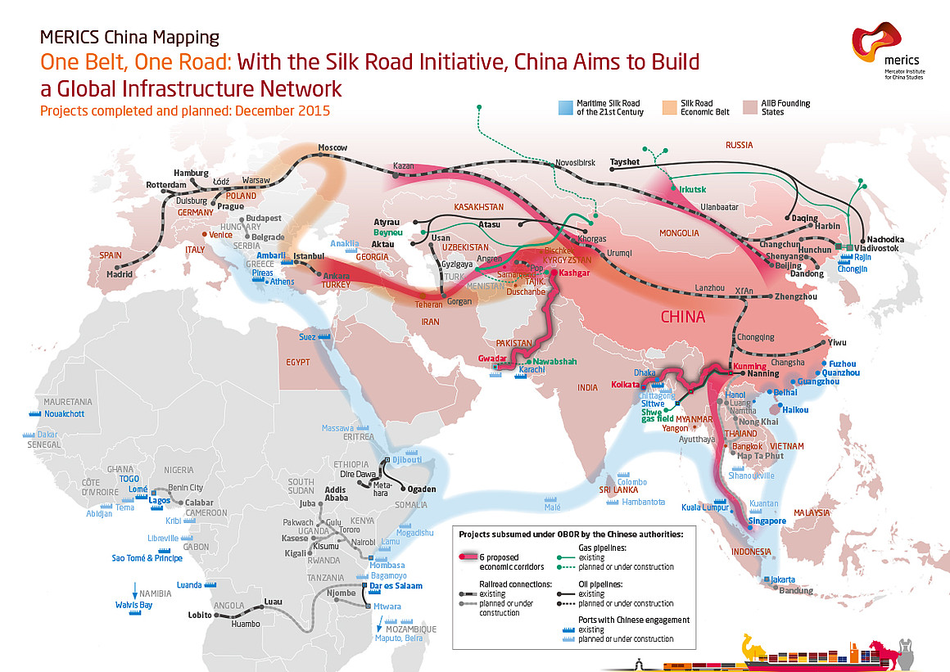
Bu planı gerçekleştirebilmek için ülkelerarası politika iletişimi, yol bağlantıları, ticaret engelsiz akışını, para sirkülasyonu ve insanların kalbinin bağlanmasını sağlanması gerekmektedir.
Amacı da küresel çapında ulaştırma, ekonomik, ticaret, finansal ve parasal entegrasyonu tesis etmektir.

Slide 6
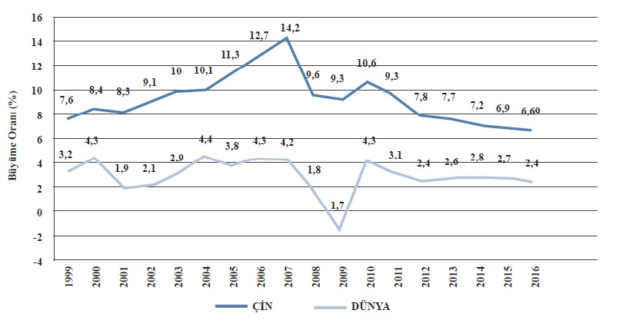
Yeni İpek Yolu Projesi Çin’e Ne Kazandırabilir ?
Kuzeybatı Çin’in ekonomik kalkınması ve Çin’in bölgeleri arasındaki ekonomik farlılıkların azaltmasına yararlı olma
Çin’in fazla üretim yapan imalat ve inşaat sektörlerin yurtdışında fırsat arama
Yurtiçi altyapı yatırımlarının büyümesini sağlama
Taşıma maliyetlerini azaltma
Orta Asya, Rusya, Ortadoğu ve Güneydoğu Asya enerji güvenliğini koruma
Bölge ülkelerin altıyapı alanındaki yatırım ile ekonomilerini canlandırmak ve Çin mallarına olan talepleri arttırma
Çin parası Renminbi’nin uluslararası rezerv para konumunu tesis etme
Çin’in uluslararası toplumdaki itibarı ve büyük ülke imajını yaratma

Slide 7
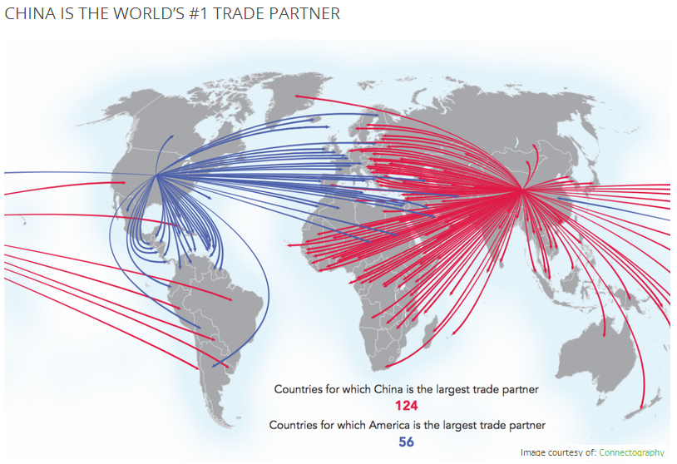
Yeni İpek Yolu Projesi Hangi Sonucu Getirebilir ?
Marshall Planı’na benzer Çin’in bu stratejisinin temel amacı Avrasya ekonomik alanını oluşturarak dünya ekonomik gücünün %40, ticaret gücünün %60’i elde etmesini hedeflenmişti.
Çin, sahip olduğu bu güç ile dünya ekonomik ve ticarî kuraları oluşturma planını yapmaktadır.
Çin, ekonomik araç ile dünyaya yayılmaya çalışıyor, bu da Batılıların güce (power) dayandırarak dünyaya yayılması ile farklıdır, ancak belli ölçüde daha etkili olacaktır.
Yani Çin, uluslararası sistem, uluslararası düzen ve uluslararası değerleri değiştirebilir, yeni uluslararası sistem, düzen ve değerleri yaratılabilir.

Slide 8
Jeopolitik Dengeler Değişir

Slide 9
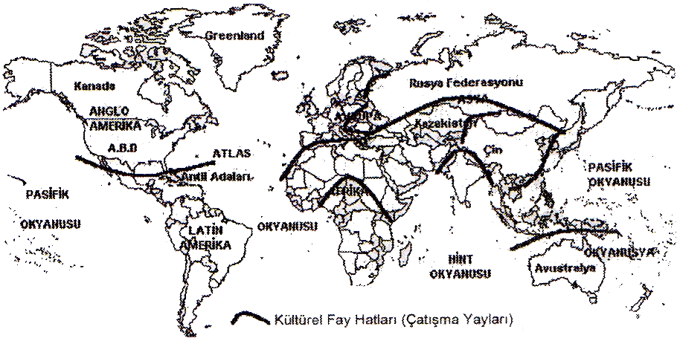
Medeniyetler Çatışması Teorisi
Samuel P. Huntington (1927-2008)
Bu tezi, Fukuyama’nın Tarihin Sonu tezine karşılık olarak Dünya’da yeni hareketlenmelerin olacağını ve 21. yüzyılın Medeniyetler Çatışmalarına sahne olacağını öngörmektedir.
Bundan sonra Dünya’daki mücadelenin esas kaynağını ideolojik veya ekonomik faktörler değil de kültürel nedenler oluşturacaktır. Ulus devletler, az da olsa önemini yitirecek ve Dünya’daki mücadelelerin temelinde, farklı medeniyetlere sahip milletler (gruplar) yer alacaktır.

Slide 10
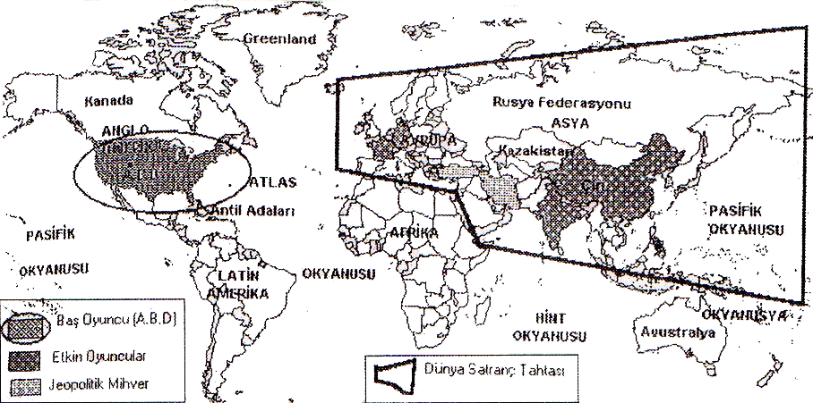
Büyük Satranç Tahtası Teorisi
Zbigniew Brzezinski (1928-2017)
Brzezinski 1997 yılında kaleme aldığı bu teoriyle ilgili eserinde dünyayı büyük bir satranç tahtasına benzetmiş ve en verimli oyun alanının “Avrasya” olduğunu belirtmiştir. Bu oyun alanının baş oyuncusu ise ABD’dir. Brzezinski eserinde 5 jeostratejik oyuncu ile 5 jeopolitik mihver belirlemiştir. Brzezinski’ye göre Rusya, Almanya, Fransa, Çin ve Hindistan etkin oyunculardır. Ukrayna, Azerbaycan, Güney Kore, Türkiye ve İran ise jeopolitik mihver rolünü oynamaktadırlar.

Slide 11
Her iki yol, birbirinin alternatifi olduğu gibi birbirini tamamlamaktadır.
Her bir yol, kendi içinde de alternatif güzergâhı hesap etmiş ve planlamıştır.
Avrasya’nın mevcut jeopolitik dengesini de değiştireceği gibi yeni bir jeopolitik dengeyi oluşturacaktır.
Yeni oluşacak jeopolitik denge, Çin’in Avrasya jeopolitik konumunu güçlendirdiği gibi bölge üzerindeki inisiyatifi elde etme imkanlarını sağlamış olacaktır.
Mevcut uluslararası siyasal ve ekonomi sistem ve düzenin yıkılmaya başladığı bir dönemde Yeni İpek Yolu projesi Çin’in hegemonya güç olmasına zemin sağlayacaktır (2020, 2035, 2050 üç aşama büyüme stratejisi)

Slide 12
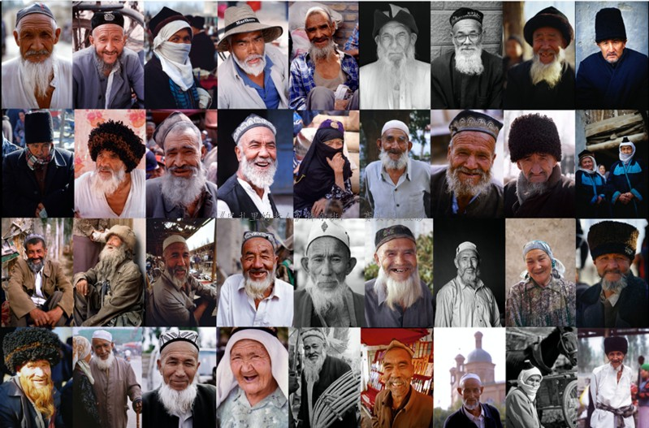
Doğu Türkistan’ın Rolü

Slide 13
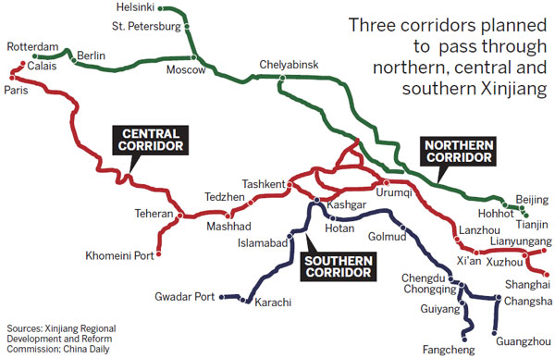
Doğu Türkistan’ın Yeni İpek Yolu Stratejisindeki Yeri
Doğu Türkistan bölgesi, Yeni İpek Yolu projesinin karadaki kolu yani İpek Yolu Ekonomik Kuşağı’n batıya doğru açılan kapı veya köprü rolünü üstlenmektedir. Kapının kapanması veya köprünün yıkılması, yani bölgede istikrarsızlık yaşandığında bu projenin bir ayağı kırılmış olacaktır.
Bu projede Doğu Türkistan ayrıca «Beş Merkez» rolünü de üstlenmektedir:
Ulaştırma Hubın Merkezi
Ticaret ve Lojistik Merkezi
Kültür ve Bilimler Merkezi
Tıbbi Hizmetler Merkezi
Bölgesel finans merkezi
Bu rollerin icraatı için bölgenin istikrarın sağlanması ilk şartı olacaktır

